Slide 1
Классный час в 1 классе «Улыбка»
Учитель Богданова Е.А.

Slide 2
Какое у вас настроение?
- плохое
- грустное
- хорошее
- отличное

Slide 3
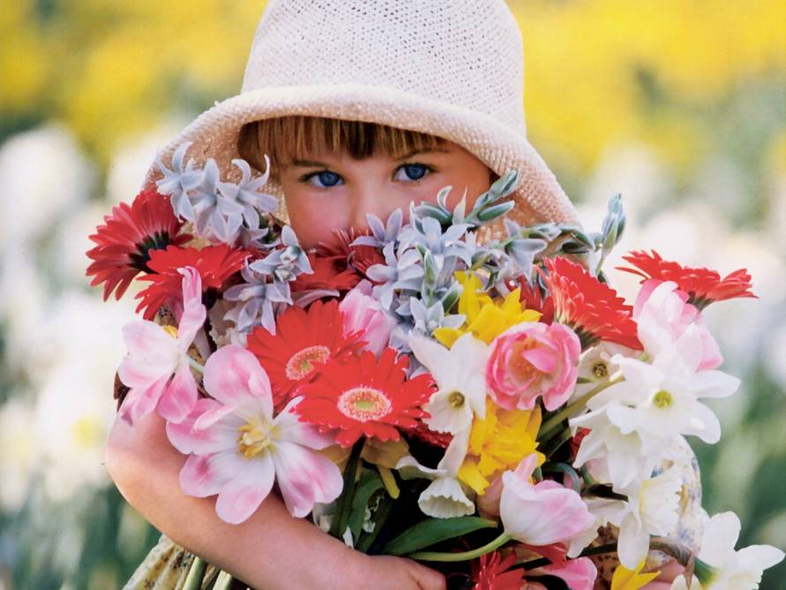



Slide 4
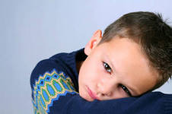
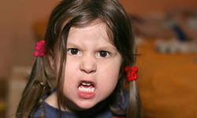
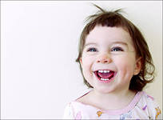
1
2
3

Slide 5
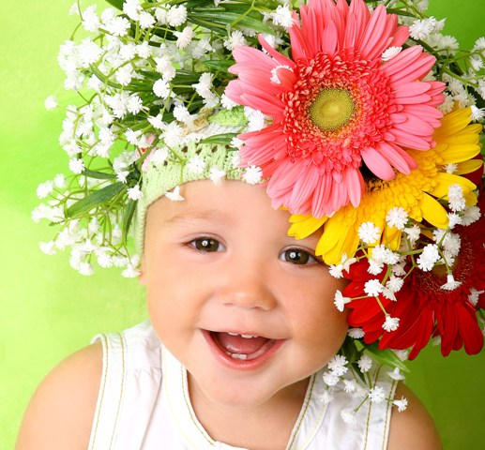
«Её нельзя купить, её можно только
подарить»
Улыбка

Slide 6
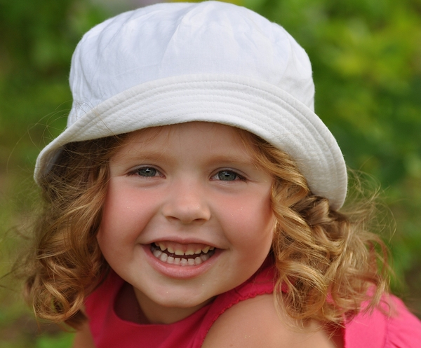
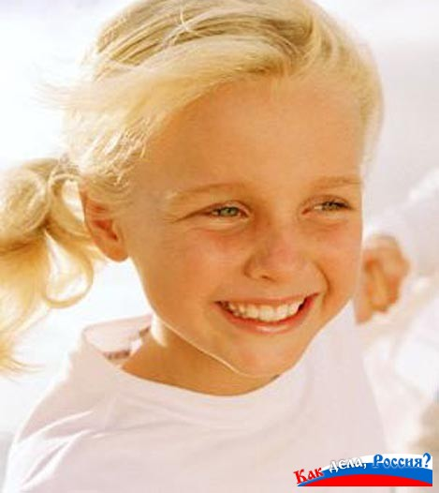
Улыбка – это движение лица, губ, глаз, выражающее привет, удовольствие, насмешку или другие чувства.

Slide 7

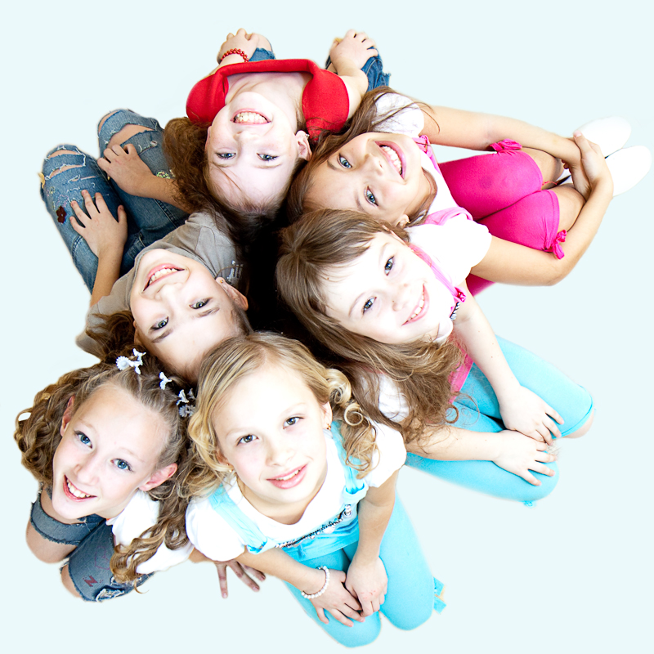
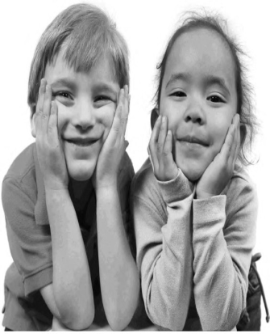

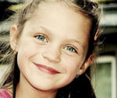

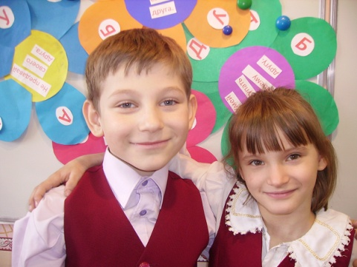
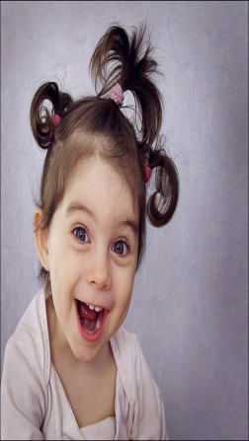
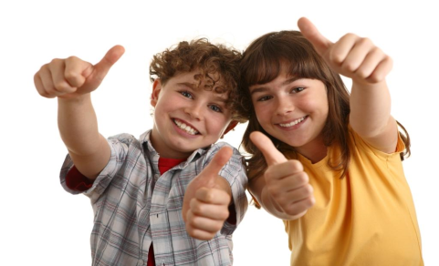


Улыбаться – это улыбкой выражать доброе отношение, удачу, счастье.

Slide 8
Секреты улыбки
1
Когда люди улыбаются, они становятся красивыми.
2
Улыбка - сама есть способ общения.
Улыбка помогает приобрести друзей.
3
С помощью улыбки можно улучшить своё настроение и окружающих.
4
Мир становится добрее.
5

Slide 9
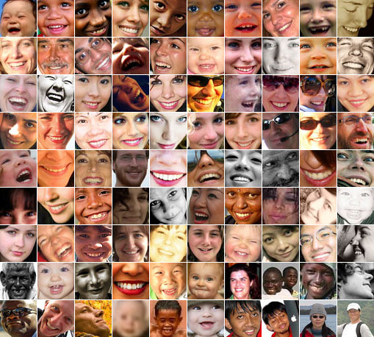
«Ничто не ценится так дорого, и не стоит так дешево, как простая, дружеская улыбка»

Slide 10
Пословицы
Улыбка никому не вредит.
1
На улыбку нет запрета.
2
Улыбка – лекарство против обиды.
.
3
4
Улыбаюсь – значит прощаю.

Slide 11

Умеете ли вы улыбаться?

Slide 12
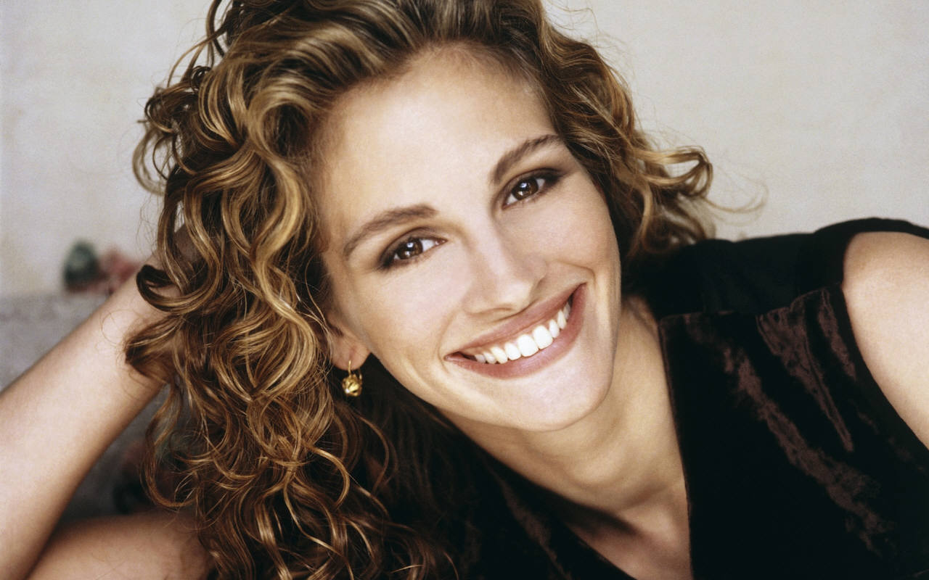
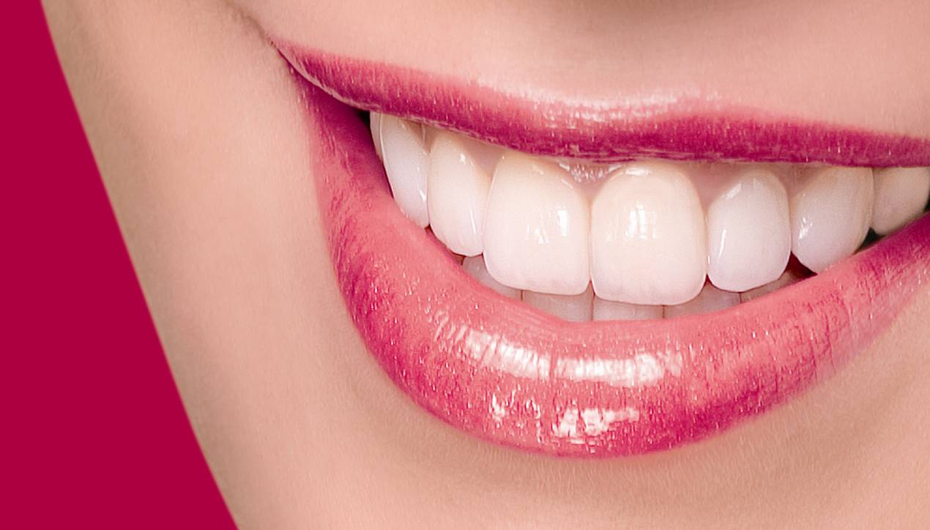
Упражнение «Голливудская улыбка»
Помните, как улыбается Джулия Робертс? Вот так, обнажая все зубки улыбайтесь, растягивая губы до самых ушей.

Slide 13
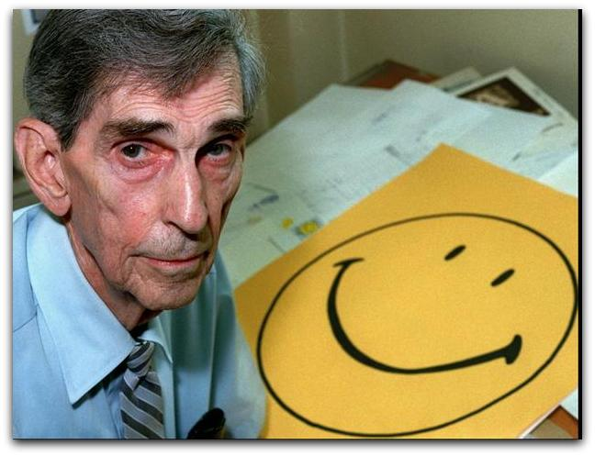
Харви Бэлл - создатель смайлика .

Slide 14
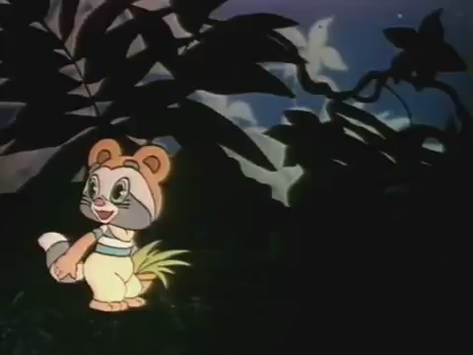

Slide 15


Slide 16
Памятка-рекомендация
Каждый день тренируйся - улыбайся перед зеркалом. Одну минуту оставайся в таком состоянии.
1
У себя в комнате постарайся повесить картинку или фотографию смеющегося человека.
2
Чаще смотри на картины с пейзажами и животными.
3
Дома, в школе, на улице чаще улыбайся родителям, учителям, друзьям.
4
Улыбайся, когда здороваешься.
5

Slide 17
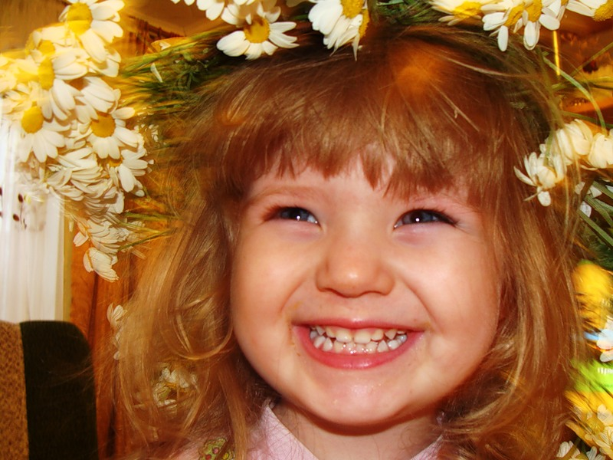
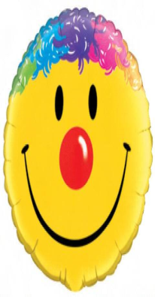


Улыбайтесь!

